Slide 1


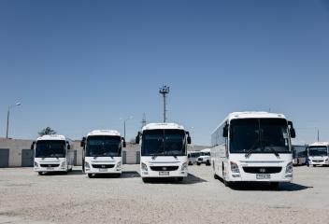
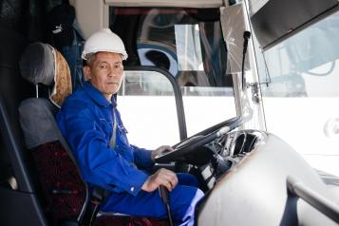
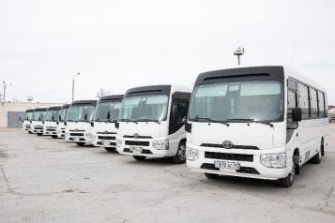
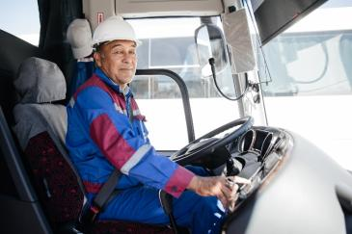
Ойл Транспорт Корпорейшэн
2022 жылдың жарты жылында «Ойл Транспорт Корпорейшэн» ЖШС атқарылған жұмыстар есебі

Slide 2

Тапсырыс беруші мекемелер бойынша жұмыс көлемі
Өндірістік-экономикалық көрсеткіштер,
инвестициялық жоспарлар туралы
маш/сағат
№ |  | Көрсеткіш атауы | 6 ай 2022ж. |  | түзетілген жоспарға ауытқуы | орынд., %
 |  |  | түзетілген жоспар | нақты | -/+
Барлығы МТКБ бойынша:
1 | «МаңғыстауМұнайГаз» АҚ |  | 35 582 | 34 823 | -759 | 98%
2 | «Оil Сonstruction Сompany» ЖШС |  | 1 468 | 1 171 | -297 | 80%
3 | «Oil Services Company» ЖШС |  | 49 549 | 46 754 | -2 795 | 94%
4 | «Мангистауэнергомунай» ЖШС |  | 5 721 | 5 740 | 19 | 100%
5 | «Мунайтелеком» ЖШС |  | 2 037 | 2 224 | 187 | 109%
6 | Басқа да қосымша мекемелер |  | 16 839 | 15 770 | -1 069 | 94%
Барлығы: |  |  | 111 196 | 106 482 | -4 714 | 96%
1

Slide 3
Тапсырыс беруші мекемелер бойынша табыс көлемі
Өндірістік-экономикалық көрсеткіштер,
инвестициялық жоспарлар туралы
мың теңге
№ | Көрсеткіш атауы |  | 6 ай 2022ж. |  | түзетілген жоспарға ауытқуы | орынд., %
 |  |  | түзетілген жоспар | нақты | -/+
Барлығы МТКБ бойынша:
1 | «МаңғыстауМұнайГаз» АҚ |  | 644 246 | 620 974 | -23 272 | 96%
2 | «Оil Сonstruction Сompany» ЖШС |  | 33 033 | 13 371 | -19 662 | 40%
3 | «Oil Services Company» ЖШС |  | 872 207 | 407 182 | -465 024 | 47%
4 | «Мангистауэнергомунай» ЖШС |  | 85 137 | 42 949 | -42 188 | 50%
5 | «Мунайтелеком» ЖШС |  | 40 278 | 21 953 | -18 325 | 55%
6 | Басқа да қосымша мекемелер |  | 197 828 | 193 040 | -4 789 | 98%
Барлығы: |  |  | 1 872 729 | 1 299 468 | -573 261 | 69%
 |  | *МУТТ бойынша ЕТҰ (ДЗО) - ларға табыстың нақтысы өскен тарифпен есептелуде
 |  | * тариф жыл басынан бастап өзгерді
2

Slide 4
Өндірістік-экономикалық көрсеткіштер,
инвестициялық жоспарлар туралы
мың теңге
Табыс пен шығындар
мың теңге
№ қ/с | Көрсеткіш атауы | 6 ай 2022ж. |  |  | түзетілген жоспарға ауытқуы | Орынд.
 |  | түзетілген жоспар | нақты | жоғарлаған тарифтерден кейінгі нақты көрсеткіш | -/+ | МТКБ
 |  | МТКБ | МТКБ | МТКБ | МТКБ
1 | Жалпы табыс, соның ішінде | 2 186 066 | 1 499 915 | 1 998 267 | -187 799 | 91%
1.1 | Қызмет көрсетуден түскен табыс | 1 872 729 | 1 299 468 | 1 797 820 | -74 909 | 96%
1.2 | Қаржылық қызмет кірістері |  | 31 678 | 31 678 | 31 678
1.3 | Қызметтен тыс кірістері | 313 337 | 200 447 | 200 447 | -112 890 | 64%
2 | Жалпы шығын, соның ішінде | 2 927 519 | 2 516 660 | 2 516 660 | -410 859 | 86%
2.1 | Сатылған өнімдердің және көрсетілген қызметтердің өзіндік құны | 2 129 795 | 1 854 833 | 1 854 833 | -274 962 | 87%
2.2 | Әкімшілік шығындары | 453 286 | 403 028 | 403 028 | -50 258 | 89%
2.3 | Қаржылық қызмет шығындары | 84 889 | 106 295 | 106 295 | 21 406 | 125%
2.4 | Қызметтен тыс шығындары | 259 549 | 152 504 | 152 504 | -107 045 | 59%
3 | Қорытынды нәтиже | -741 453 | -1 016 745 | -518 393 | 223 060 | 70%
 | *тапсырыс беруші мекемелермен жаңа тарифпен шартқа отыру жұмыстары жалғасуда
 | * тариф жыл басынан бастап өзгерді
3

Slide 5
2022 жарты жылдың «ОТК» ЖШС жұмысшыларына арнайы
киіммен және аяқ-киіммен қамтамасыз ету туралы ақпарат
Жеке қорғаныс құралдарының (ЖҚҚ) атауы | МТКБ бойынша ЖҚҚ саны
 | жоспар | нақты
Жаздық арнайы киім | 29 | 29
Қыстық арнайы киім | 13 | 13
Жаздық арнайы аяқ киім | 33 | 33
Қыстық арнайы аяқ киім | 12 | 12
4
Notes:
Ескертпе:
ЖШС «ЖАНАРЫС»-пен ЖҚҚ бойынша ұзақ мерзімге келісім шарт жасалған (1 509 дана) және ЖШС «ZHAMAL-AI LTD» (1 895 дана).
ЖШС «ЖАНАРЫС»-пен ЖҚҚ бойынша ұзақ мерзімге келісім шарт жасалған (647 дана) және ЖШС «ZHAMAL-AI LTD» (584 дана). 2016 жылдың соңына дейін 340 дана ЖҚҚ сатып алынып, жұмысшыларға таратылады. 1 039 дана қыстық арнайы киімдер тендері 25.07.2016ж. Жарияланды. 2017жылға ұзақ мерзімдегі келісім шарт бойынша ЖҚҚ саны 828, біздегі сұраныс саны 646. Атап айтқанда, салалық нормаларға сәйкес тегін берілетін арнайы киім, арнайы аяқ киім және басқа да жеке қорғану құралдарын беру көзделген. Жұмысшыларға жылдың суық мезгіліне дейін жылы арнайы киім және арнайы аяқ киім беріледі. Жылы киім мен аяқ киім қызметкерлерге 01.10.2016 ж. бастап, 15.10.16 ж. дейін беріледі, қызметкерлер жылы арнайы киіммен 100% - ға қамтамасыз етілетін болады.
«ZHAMAL-AI LTD» ЖШС-мен ЖҚҚ жеткізу № 227-16 ұзақ мерзімді келісім-шарт 15.06.2016 жылы құрылды (бәтеңке - 1697 жұп, етік - 657 жұп). 61 жұбы 2017 жылға өтеді. Барлық КБ қызметкерлері 31.08.2016 жылға дейін жазғы арнайы аяқкиіммен қамтамасыз етіледі.
13.06.2016ж. тендер жарияланды ол өтпей калды. 28.07.2016ж. тендер қайта жарияланды ашылуы 16.08.2016ж. қарауға және қорытындысын шығаруға 10 күн беріледі және 10 күн келісім шарт құруға, 45 күн арнайы аяқкиімді дайындауға және жеткізуге беріледі. Жеткізудің жоспарланған мерзімі 17-ші қыркүйек. Өтінім бойынша 2 464 жұп арнайы аяқкиім, оның ішінде: 1 838 жұп – 2016 жылғы қажеттілік, 626 жұп - 1-тоқсан 2017 жылғы қажеттілік.

Slide 6
Жол көлік оқиғаларының
салыстырмалы көрсеткіштері 2019 – 2022 ж.ж.
Оқиғалар түрлері (ЖҚО негізгі себептері) | 2019 | 2020 | 2021 | 2022
 | ЖҚЕ бұзу (10.1 т.) | Жол қозғалысына басқа қатысушылардың кінәсі | - | ЖҚЕ бұзу (10.1 т., 9.10 т.)
Соқтығысу | 1 | 1 | - | 1
Жаяу жүргіншімен соқтығысу
Тұрған көлікке соқтығысу
Аударылу
Басқалары
Барлығы МТКБ бойынша: | 1 | 1 | - | 1
Орын алған апаттарды талдау бойынша, ағымдағы жылдың 6 айының қорытындысы бойынша 2021 жылдың сәйкес кезеңімен салыстырғанда ЖКО санының өсуі байқалады.
Адамдардың жарақаттануы мен көлік құралдарының зақымдалуымен байланысты жазатайым оқиғалардың салдары кәсіпорын экономикасына айтарлықтай зиян келтіреді.
ЖКО пайда болуының негізгі факторы жүргізушілердің абайсыздығы, қауіпсіздік талаптарын тікелей елемеу және ЖҚЕ сақтамау (жүрдек қозғалыс режимін сақтамау, қашықтықты дұрыс есептемеу).
Серіктестік көлік қауіпсіздігі саласындағы іс-шаралардың орындалуын қамтамасыз етуге жауапты болады. Қызметкерлерге ЖҚЕ талаптарын бұзғаны үшін Қазақстан Республикасының Еңбек кодексіне сәйкес тәртіптік жазалау шаралары қолданылуы мүмкін.
5

Slide 7
Жол көлік оқиғаларының
салыстырмалы көрсеткіштері 2019 – 2022 ж.ж.
Жол-көлік оқиғаларына жол бермеу жөніндегі жоспарланған іс-шаралар
№ р/с | Іс-шаралар атауы | Жауапты орындау үшін тұлғалар
1 | 2 | 3
1 | Жүргізушілердің GPS мониторингін пайдалана отырып жылдамдық режимін сақтауын бақылауды күшейту және ЖҚЕ бұзғаны үшін тәртіптік ықпал ету шараларын қатаңдату. Көлік құралдарының техникалық жай-күйіне күнделікті бақылау жүргізуді қамтамасыз ету (оның ішінде жылдамдықты арттыру зуммерлері, спидометрлер). | МТКБ бастығы, ӨЖББ бастығы
2 | Тиісті оқу-тақырыптық жоспар бойынша ЖҚЕ саласындағы жүргізуші құрамымен кемінде 6 айда бір рет мерзімділікпен 20 сағат көлемінде техникалық минимумды дайындауды және өткізуді ұйымдастыру. | МУТТ бастығы, ЕҚОҚ ж ЖҚ басшысы ЖҚ инженері
3 | Көлік құралдарының жүргізушілерімен ЖҚЕ білімін тексеру жүргізуді ұйымдастыру (бастапқы, жылына бір рет, қажет болған жағдайда кезектен тыс). Тексерістен өтпеген қызметкерлердің білімін қайта тексеретін сынаққа дейін заңнамалық талаптарда белгіленген тәртіппен жұмыстан шеттетіледі. | МТКБ басшысы, ЕҚОҚ ж ЖҚ басшысы
4 | Жол‐көлік тәуекелдерін анықтау саласында арнайы дайындықтан өткен ИТҚ қатарындағы ішкі жаттықтырушылар жыл сайын жүргізуші құрамымен «қорғаныстық жүргізу» курсы бойынша теориялық және практикалық тренингтер өткізсін. | МТКБ басшысы, ЕҚОҚ ж ЖҚ басшысы ЖҚ инженері
5 | Жауапты ИТҚ нұсқама жүргізу сапасын бақылауды, жұмыстарды орындаудың қауіпсіз әдістері мен тәсілдерін оқытуды, қызметкерлердің еңбек қауіпсіздігі және еңбекті қорғау мәселелері бойынша білімін тексеруді қамтамасыз етсін. | ЕҚОҚ ж ЖҚ басшысы, ЕҚ және ҚТ жөніндегі аға инженер
6

Slide 8
Мекемедегі өндірістік жарақат пен кәсіби ауруларға талдау жасау
Мекемедегі өндірістік жарақат пен жазатайым
оқиғаларға сараптама жасау диаграммасы (2018-2022 жж.)
7

Slide 9
Өндірістік-экономикалық көрсеткіштер,
инвестициялық жоспарлар туралы
Шикізат және материалдар бойынша жоспардың орындалуы
мың теңге
№ | Көрсеткіштер атауы | 2022 жыл 6 ай |  | %
 |  | жоспар | нақты
1 | Автошиналар | 67 418 | 34 078 | 50%
2 | Қосалқы бөлшектер және материалдар | 126 876 | 118 798 | 94%
3 | Жағар май материалдары | 228 340 | 186 639 | 82%
4 | Жанар май және отын
БАРЛЫҒЫ: |  | 422 634 | 339 515 | 80%
Ескерту : автошиналар мен жанар-жағар майдың толықтай орындалмау себебі, тендердегі сауда нәтижесінде бағалардың түсуінен және автошина жүрісіне байланысты және де қысқы мерзімге арналған автошиналарды қараша айында көлік құралдарына орнатылуы жоспарланғанынан
8

Slide 10
Көлік құралдарының пайдалану мерзімі бойынша бөлінуі
9

Slide 11
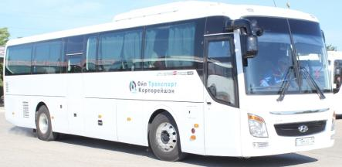
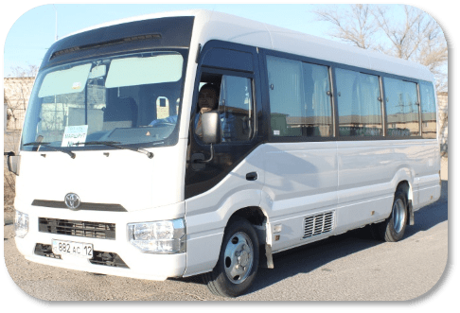
2022 жылы жаңа техника сатып алу
Вахталық тасымалдарға арналған маркасы Hyundai Universe Luxury 8 дана автобусы - 950 млн. теңге сомасына сатып алынды.
Мұнай кен орындарына қызмет көрсетуге арналған маркасы Toyota Coaster 2 дана автобусы 70 млн. теңге сомасына сатып алынды.
10

Slide 12
Еңбек ету барысында оң нәтиже көрсеткен қызметкерлерді және өндіріс көрсеткіштері бойынша
ерекшеленген құрылымдық бөлімшелерді атау арқылы еңбек тәртібі жағдайын талдау,
сондай-ақ тәртіптік жазаға тартылған қызметкерлердің сандық көрсеткішін атау
Марапаттау және тәртіптік жаза жөніндегі мәліметтер
2022 ж. (6 ай) марапатталған қызметкерлер туралы мәлімет
«ҚМГ» ҰК АҚ | Энергетика министрлігі | «Самрұқ-Қазына» АҚ | «ОТК» ЖШС | «ММГ» АҚ | Облыстық әкімшілік | Барлығы
3 | 5 |  | 1 | 1 | 4 | 14
2022 ж. (6 ай) тәртіптік жазаға тартылған қызметкерлер саны және тәртіптік жаза түрлері
Ескерту | Сөгіс | Қатаң сөгіс | Еңбек шартын бұзу | Барлығы
1 | 2 | 2 | - | 5
11

Slide 13
Қызметкерлерді оқыту, біліктілігін көтеру, жұмысшы мамандықтарындағы қызметкерлерді даярлау және қайта даярлау туралы
2022 жылдың (6 ай) мекеме бюджетінде «Қызметкерлердің мамандықтарын көтеру мен даярлау» үшін 13 млн 081 мың. тенге қарастырылды, соның ішінде:
№ қ/с | Оқудың түрлері | 2021 ж жылдық есебіне нақты атқарылғаны |  | 2022 ж жылдық есебіне нақты атқарылғаны |  | соның ішінде МТКБ бойынша нақты атқарылғаны
 |  | мың тенге | Оқытылғандардың саны | мың тенге | Оқытылғандардың саны | мың тенге | Оқытылғандардың саны
 | Серіктестік бойынша жалпы оқу: |  |  | 2 275 | 341 | 451 | 311
 | Соның ішінде:
1 | Өнеркәсіптік қауіпсіздік және өрт қауіпсіздігі талаптары бойынша оқу | 10 439 | 361 | 495 | 339 | 451 | 311
2 | Әкімшілік-басқарма қызметкерлерінің біліктіліктін арттыру | 2 642 | 83 | 1 780 | 2 | 1 824 | 30
12

Slide 14
Жұмыскерлердің саны және еңбекақы қоры жөнінде мәлімет
Көрсеткіш атауы | Өлшем бірлігі | 2022 жылдың жартыжылдық қорытындысы |  | Жоспардың орындалуы (%)
 |  | жоспар | нақты
Жұмыскерлердің есептік жылға орташа тізімдік саны | адам | 190 | 179 | 94%
Өндірістік жұмыскерлері | адам | 165 | 154 | 93%
Әкімшілік-басқарма қызметкерлері | адам | 25 | 25 | 100%
Еңбекақы қоры, барлығы | мың теңге | 1 210 667 | 1 301 931 | 108%
Соның ішінде, өндірістік көрсеткіштерге сәйкес төленген сыйақы | мың теңге | 224 544 | 236 083 | 105%
*Еңбекақы қоры мен сыйақының жоспарланған сомадан артық болуы демалыс күндері жалақының екі еселеніп төленуі салдарынан.
13

Slide 15
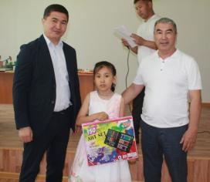
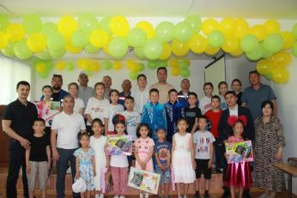
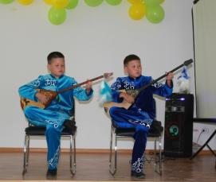
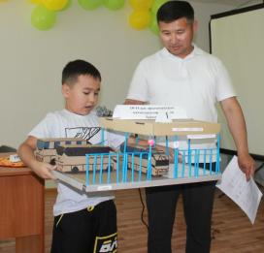
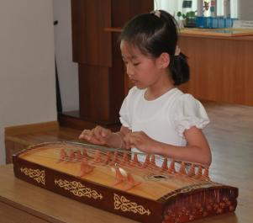
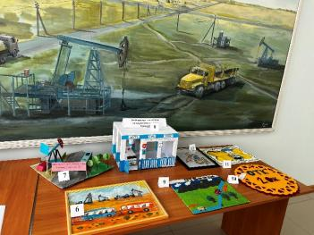
Кадр (қызметкерді дамыту және бағалау, кадрлық қормен жұмысты ұйымдастыру) және әлеуметтік-тұрмыстық мәселелер, мекемеде корпоративті шаралар өткізу туралы
«1 маусым - Балаларды қорғау күніне» және «Ойл Транспорт Корпорейшэн» ЖШС 20 жылдығына орай қызметкерлердің балалары арасында ««Ата-анам – мақтанышым!» атты қолөнер сайысы өткізілді

Slide 16
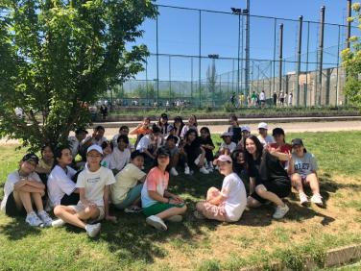
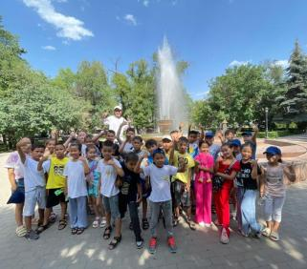
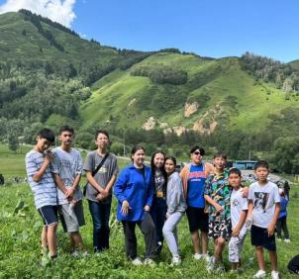
Жаз мезгілінде мектеп жасындағы балалардың сауықтыру кешендерінде демалуға Алматы облысы Қаскелең қаласындағы Сүлейман Демирель университетінің аумағындағы «Айналайын» жазғы демалыс лагеріне жолдама алынды
№ | Құрылымдық бөлімше |  | ОТК | Жолдама саны барлығы | бағасы | жалпы сомасы
1 | МТКБ |  | 90 | 90 | 270 000,00 | 24 300 000
2 | Әкімшілік басқармасы |  | 10 | 10 | 270 000,00 | 2 700 000
 | Барлығы |  | 100 | 100 |  | 27 000 000

Slide 17
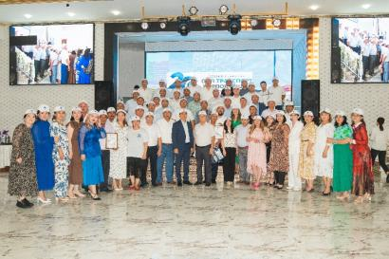
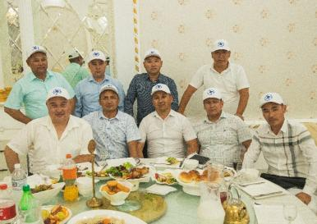
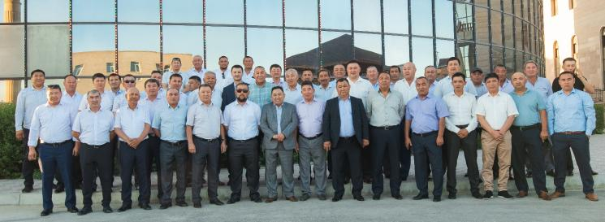
«ОТК» ЖШС 20 жылдық мерейтойы салтанатты сарайда қызметкерлер арасында атап өтілді
16

Slide 18

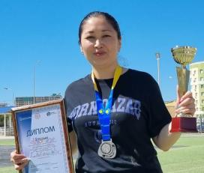
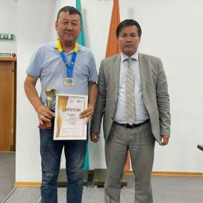
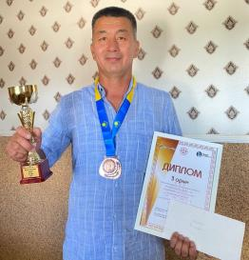
«Маңғыстаумұнайгаз» АҚ мен серіктес компаниялары арасында 4 шілдеде өткен «ҚазМұнайГаз» ҰК АҚ 2022 жылғы жазғы спартакиадасында «ОТК» ЖШС қызметкерлері жүлделі орындарға ие болды
Айнур Жидебаева – «Жеңіл атлетикадан» II орын иегері
Жамбыл Сабитаев – «Шахматтан» IIІ орын иегері
Есен Малаев – «Тоғыз құмалақтан» жүлделі IIІ орын иегері
17

Slide 19
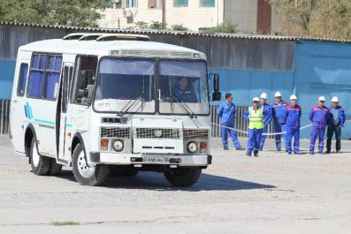
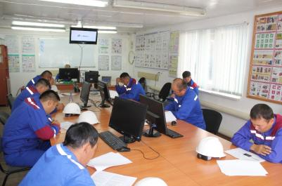
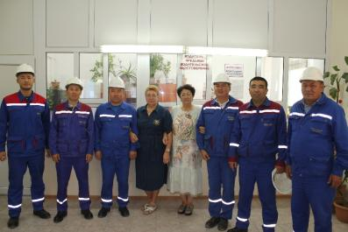
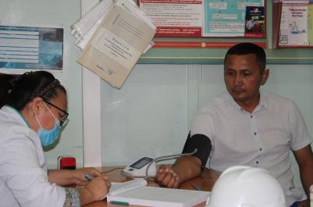
«ОТК» ЖШС кадр құрамының еңбек уәждемесін қолдау, қызметкерлердің кәсіптерінің беделін күшейту және олардың кәсіби шеберлік деңгейін арттыру мақсатында тамыз айында «Үздік маман – 2022» байқауы өткізілді
18

Slide 20
Серіктестіктің ішкі құжаттарында және ұжымдық шартта қарастырылған «Әлеуметтік төлемдерді, өтемақылар мен кепілдіктерді ұсынуы» туралы есебі
Әлеуметтік төлемдердің, өтемақылар мен
кепілдіктердің төленуін талдау
мың теңге
№ | Әлеуметтік төлемдердің, өтемақылар мен кепілдіктердің түрі | Қызмет-дің саны | Есептік кезеңдегі нақты сомасы | Негізі
1 | 50 жасты марапаттау (65 АЕК) | 1 | 206 700 | Ұжымдық шартқа №3 қосымша келісімінің 1.3.1., 1.3.2.тармақтары.
2 | 55 жасты марапаттау (70 АЕК) | 1 | 222 600
3 | Қызметкердің жақын туыстарының (жұбайы, зайыбы, балалары, ата-анасы) жерлеу рәсімін ұйымдастыруға (65 АЕК) | 2 | 413 400 | Ұжымдық шартқа №3 қосымша келісімінің 9.4.2 тармағы
4 | Нәресте дүниеге келгенде (65 АЕК) | 4 | 819 195 | Ұжымдық шартқа №3 қосымша келісімінің 1.3.3.тармағы.

Slide 21
кестенің жалғасы
мың теңге
5 | Медициналық қызмет көрсету | 521 (отбасы мүшелерімен) | 7 318 100 | Ұжымдық шарттың 9.6.тармағы.
6 | Зейнеткерлік жасқа шыққанда (ерлер - 63 жас әйелдер - 58 жас) | 4 | 6 439 179 | Ұжымдық шарттың 9.4.11.тармағы.
7 | Халықаралық әйелдер күні мерекесі 8 наурызға (20 АЕК) | 17 | 1 041 420 | Ұжымдық шарттың 9.4.10.тармағы.
8 | Халықаралық әйелдер күні мерекесі 8 наурызға (зейнеткерлерге) (20 АЕК) | 38 | 2 327 880
9 | Қызметкердің еңбекке жарамсыздығы 30 күнтізбелік күннен артық болса, уақытша еңбекке жарамсыздықтың 31 күнінен бастап Жұмыс беруші оның айлық тарифтік мөлшерлеменің 50 пайызы мөлшерінде қосымша материалдық көмек көрсетеді. Бұл жағдайда Жұмыс беруші төлейтін материалдық көмек мөлшері бір күнтізбелік жылда 10 күні есебінен аспайды. | 2 | 250 204 | Ұжымдық шартқа №4 қосымша келісімінің 9.9.4.тармағы.

Slide 22
кестенің жалғасы
мың теңге
10 | Зейнеткердің қайтыс болуына байланысты, жерлеу рәсімін ұйымдастыруға зейнеткер отбасына материалдық көмек ( 50 АЕК) | 1 | 159 000 | Ұжымдық шарттың 9.4.3 тармағы
11 | Қызметкерлерге 1 қыркүйекке арналған материалдық көмек (10 АЕК) | 231 | 7 345 800 | Ұжымдық шартқа №4 қосымша келісімінің 9.4.15 тармағы
12 | Балалар демалыс лагерлеріне жолдамалар (Келісім шарт бойынша) Жыл сайынғы жоспарланған бюджет шеңберінде. | 100 | 27 000 000 | Ұжымдық шарттың 9.5 тармағы
13 | Еңбек демалысын беру кезінде қызметкердің денсаулығын жақсартуына (125 АЕК) | 106 | 41 447 625 | Ұжымдық шартқа №3 қосымша келісімінің 1.2.4.тармағы.
14 | Мұнайшылар күні мейрамы (50 АЕК) | 178 | 28 302 000 | Ұжымдық шартқа №3 қосымша келісімінің 1.3.5.тармағы.
15 | Наурыз мейрамы (50 АЕК) | 178 | 27 413 850 | Ұжымдық шартқа №3 қосымша келісімінің 1.3.5.тармағы.

Slide 23
кестенің жалғасы
мың теңге
16 | 1 мамыр бірлік күні (35 АЕК) | 178 | 19 811 400 | Ұжымдық шартқа №9 қосымша келісімінің 9.4.12.тармағы.
17 | Өндірісте жарақат алған бұрынғы қызметкерге материалдық көмек | 1 | 449 513 | ҚР Азаматтық Кодексінің 937 бабының 1 тармағы
18 | "ОТК" ЖШС мерейтойына қызметкерлерге материалдық көмек | 178 | 29 256 000 | Ұжымдық шартқа №9 қосымша келісімінің 9.4.12.тармағы
 | Барлығы | 1 220 | 192 905 766
«ОТК» ЖШС Ұжымдық шартына № 9 қосымша келісім жасақталып, келесі өзгерістер енгізілді:
1. Көп балалы отбасыларға Жұмыс беруші – көп балалы отбасыларға (4 және одан да көп кәмелетке толмаған балалары немесе 23 жасқа дейінгі күндізгі бөлімде оқитын студенттері бар қызметкер) - 50 айлық есептік көрсеткіш
2. 5 жылдан астам диспансерлік есепте тұрған қызметкерлерге жолдамалар үшін берілетін 100 АЕК
3. Мектепке дейінгі мекемелеріне төленетін өтемақы балабақшаларға төлем бір бала үшін - 50%, екі бала үшін - 75%, үш бала үшін -100%
4. Балаларға арналған Жаңа жылдық ертеңгілік
5. «1 мамыр Бірлік күні», «Қазақстан Республикасының Конституциясы күні» мерекелеріне 35 АЕК
22

Slide 24
Есеп мерзімі кезінде түскен сұрақтар, өткізілген кездесулер, жеке қабылдаулар және
шешілген мәселелер бойынша сандық көрсеткіштерді келтіру арқылы ақпарат беру,
шешімі талап етілетін және орындалуға жоспарланған мәселелер туралы ақпарат беру
Eсептік кезеңдегі келіп түскен мәселелер, өткізілген кездесулер және жеке қабылдауларды шешу барысы туралы қорытынды:
№ | Жиналыстың атауы | Жиналыс саны | Сұрақтар саны | Шешімі қарастырылуда
1 | Бірінші басшының еңбек ұжымымен жоспарлы есептік кездесуі | 1 | 8 | 2
2 | Бірінші басшының еңбек ұжымымен жеке сұрақтар бойынша жоспардалы кездесуі | 34 | - | -
3 | Жоспардан тыс кездесуі | 0 | - | -
4 | Жоспарға сай міндетті апта сайынғы басшылық және кәсіподақ төрағасымен еңбек ұжымдарындағы әлеуметтік тұрақтылықты қамтамасыз ету мәселелеріне жауапты қызметкерлермен кездесу | 14 | 48 | 3
 | Барлығы: | 49 | 56 | 5
Шешімі табылған өзекті сұрақтар тізімі: | Шешімі қарастырылуда:
1. Автобустардың сыртқы бөлігін жуу туралы сұраныс бойынша бірлік саны 40-45 ұлғайтылды; | 1. Техникалық көмек көрсететін «КАМАЗ» техникасын жаңартуды қарастыру немесе қосалқы бөлшектер сатып алу
2. Дене шынықтыру-сауықтыру кешеніне баруға футбол және волейбол ойнауға арналған спорттық алаңы мен бассейн, жаттығу залына баруға мүмкіндік; | 2. Жұмыс сағаттарын реттеу;
3. Мекеменің автопаркін жаңарту; | 3. Көліктерді жөндеу орындарындағы арнайы шұңқырларды жөндеу;
4. Ұжымдық шартқа №9 қосымша келісім жасақталып, әлеуметтік пакеттер енгізу; | 4. Ақтау-Қаламқас жол жағдайын жарсартату мәселесі;
5. «ОТК» ЖШС штатына қызметкерлерді алу; | 5. «Қаражанбас» мұнай-газ кен орынын автобустармен қамтамасыз ету мүмкіндігі«Қаражанбас» мұнай-газ кен орынын автобустармен қамтамасыз ету мүмкіндігі.
6. 2022 жылға жоспарланған құрал саймандар сатып алынды.
23

